Slide 1

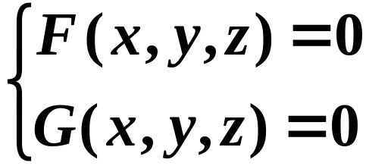








1.7 空间曲线及其方程
1.7.1空间曲线的一般方程
一。空间曲线C可看作空间两曲面的交线.
空间曲线的一般方程
特点：
曲线上的点都满足方程，满足方程的点都在曲线上，不在曲线上的点不能同时满足两个方程.

Slide 2
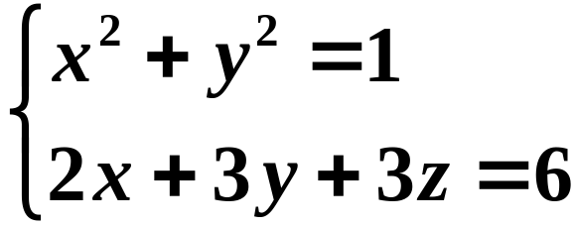
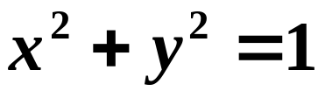
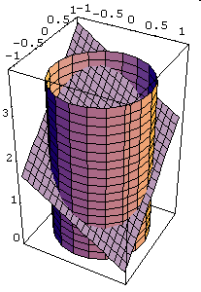

例1 方程组 表示怎样的曲线？
解
表示圆柱面，
表示平面，
交线为椭圆.

Slide 3
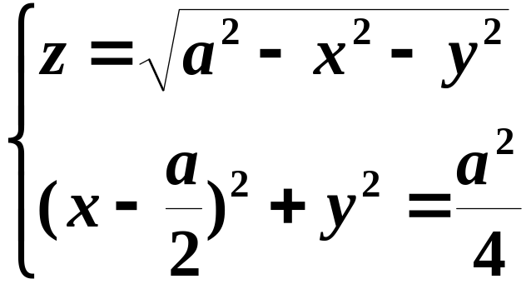
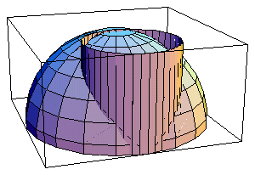
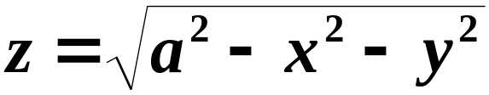
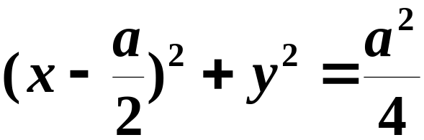
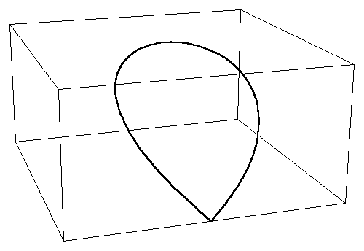
例2 方程组 表示怎样的曲线？
解
上半球面,
圆柱面,
交线如图.

Slide 4
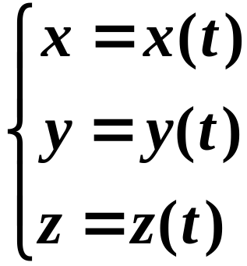
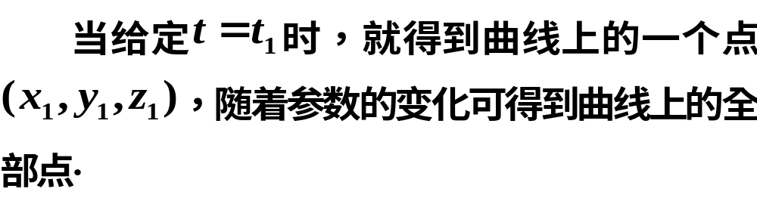
1.7.2 空间曲线的参数方程
空间曲线的参数方程

Slide 5
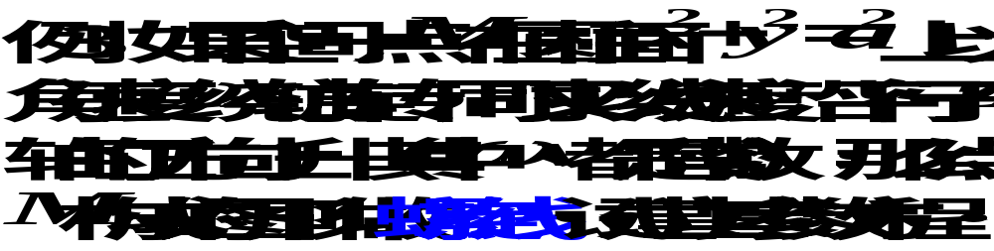

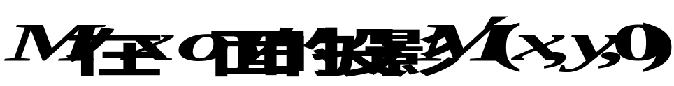









取时间t为参数，
动点从A点出发，经过t时间，运动到M点
解
螺旋线的参数方程

Slide 6
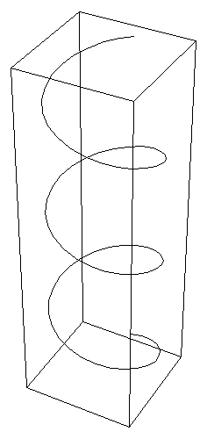
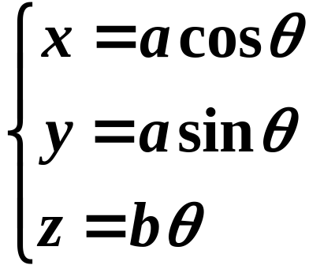
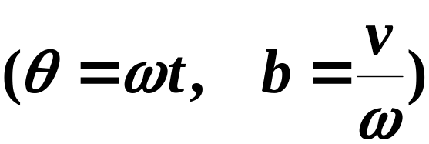





螺旋线的参数方程还可以写为
螺旋线的重要性质：
上升的高度与转过的角度成正比．
即
上升的高度
螺距

Slide 7


1.7.3空间曲线在坐标面上的投影
设空间曲线的一般方程：
消去变量z后得：
曲线关于 的投影柱面
投影柱面的特征：
以此空间曲线为准线，垂直于所投影的坐标面.

Slide 8
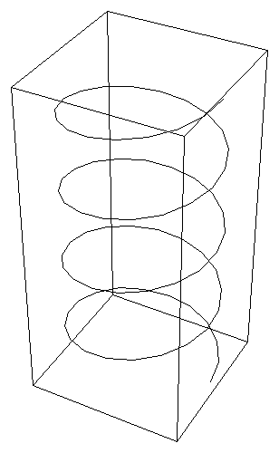
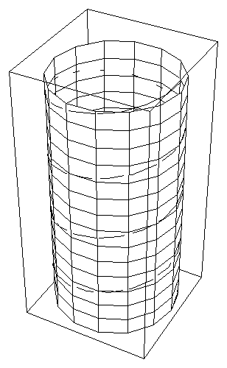
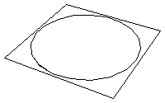
如图:投影曲线的研究过程.
空间曲线
投影柱面
投影曲线

Slide 9
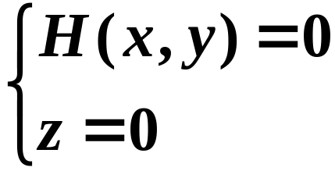


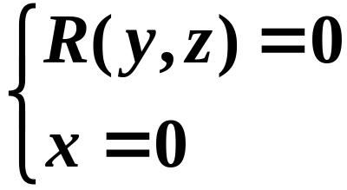
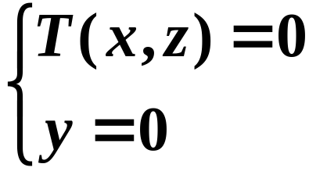
空间曲线在 面上的投影曲线
类似地：可定义空间曲线在其他坐标面上的投影
面上的投影曲线,
面上的投影曲线,

Slide 10
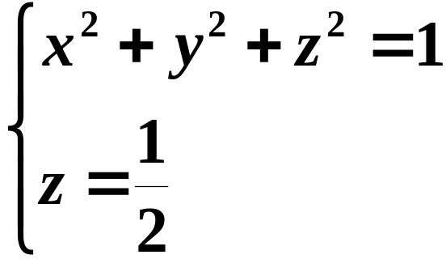
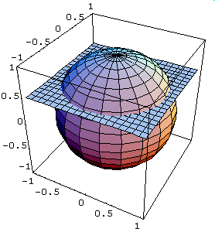
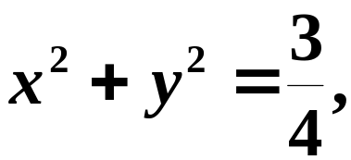
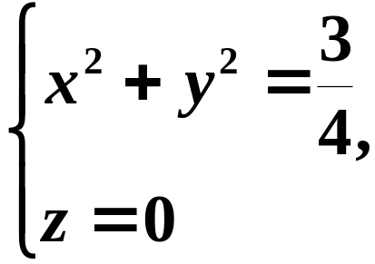
例4 求曲线 在坐标面上的投影.
解
（1）消去变量z后得
在 面上的投影为

Slide 11
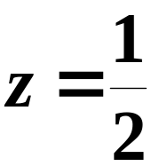
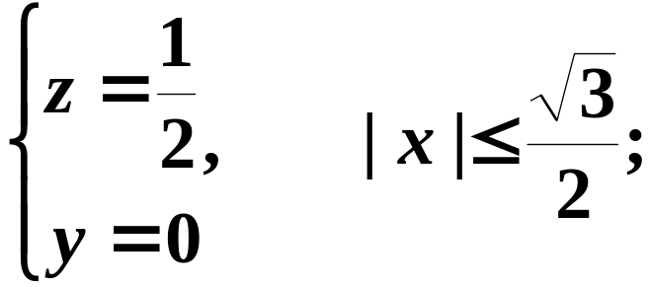
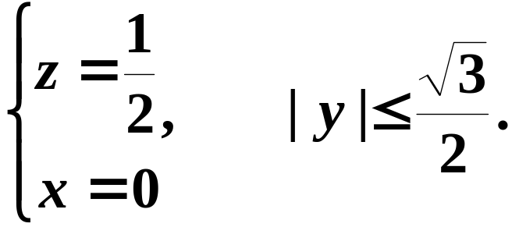
（2）因为曲线在平面 上，
所以在 面上的投影为线段.
（3）同理在 面上的投影也为线段.

Slide 12
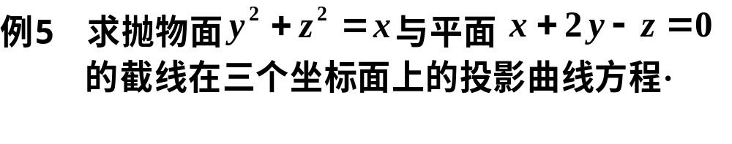
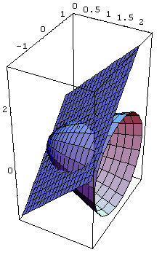
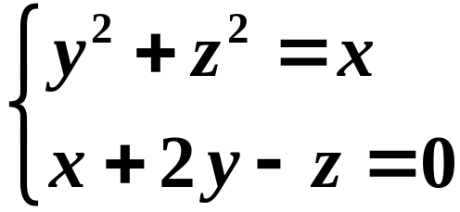
解
截线方程为
如图,

Slide 13
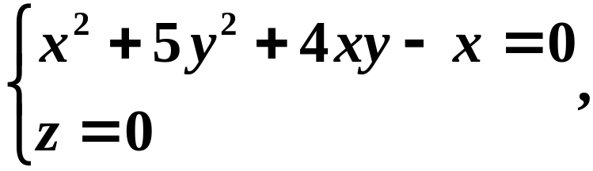
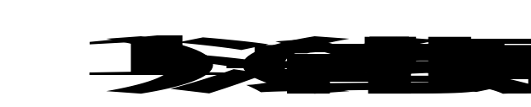
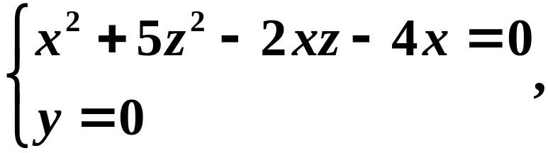
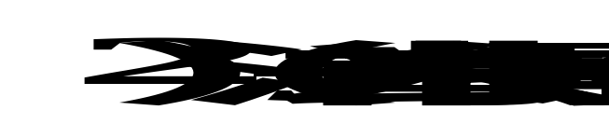
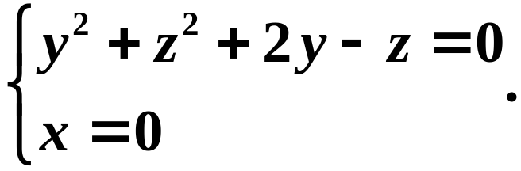


Slide 14
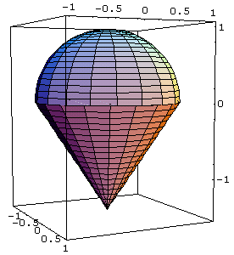
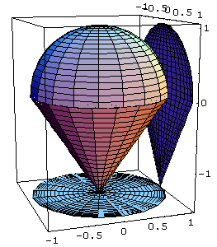
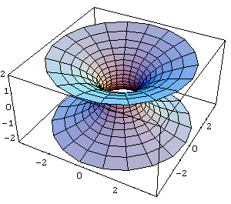
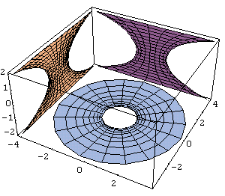
补充: 空间立体或曲面在坐标面上的投影.
空间立体
曲面

Slide 15
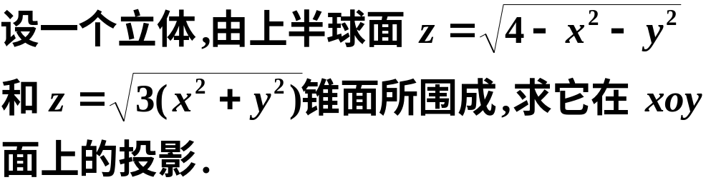
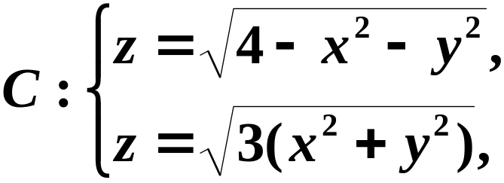

例6
解
半球面和锥面的交线为

Slide 16
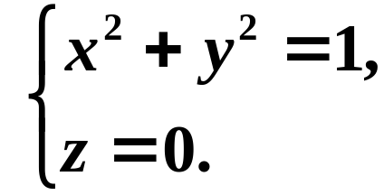

一个圆,

Slide 17
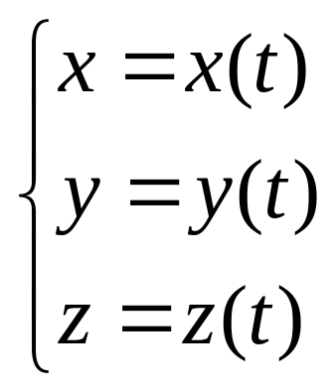
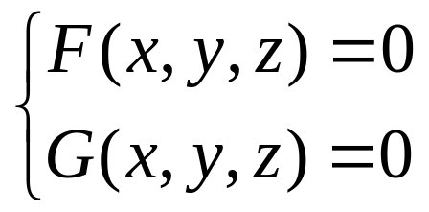
四、小结
空间曲线的一般方程、参数方程．
空间曲线在坐标面上的投影．

Slide 18
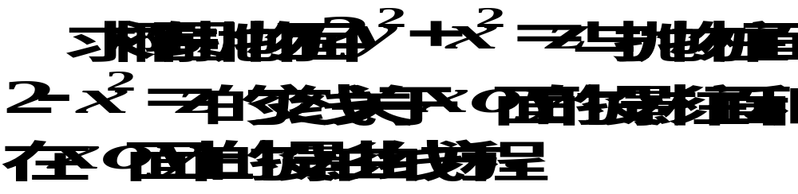
思考题

Slide 19
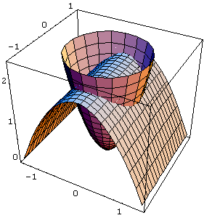
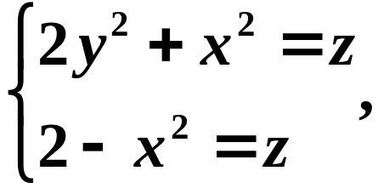


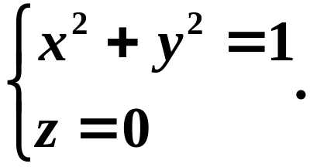
思考题解答
交线方程为
在 面上的投影为

